Slide 1

Football Manager
Onde estatísticas se transformam em estratégias vitoriosas

Slide 2

Problema:
Objetivos:
Necessidades de relatórios específicos que possam atender indicadores financeiros e desempenho, ampliando oportunidades de mercado.
Desenvolver um sistema de apoio à decisão capaz de satisfazer aos indicadores com relatórios.

Slide 3
Indicadores:
Quantas transferências ultrapassam o menor valor de mercado da liga?
Quais os times cujo valor de mercado é maior que a média do valor de mercado total da liga?
Quais os jogadores com mais gols por posição (Atacante, meia, zagueiro)?
Quais os jogadores com mais gols por liga?
Quais os jogadores com mais assistências atuando na Europa?
Quais posições têm os jogadores com menor valor de mercado?
Qual a idade média dos times da liga?
Qual a média do valor de mercado das transferências por temporada por liga?
Qual país possui os jogadores mais valiosos?
Qual a liga mais desvalorizada e quais os jogadores mais bem avaliados da mesma (valor de mercado)?
Qual o número total de gols + assistências por jogador de cada time?
Quantas transferências de zagueiros ocorreram por temporada?
Quantas transferências acima de 10M de euros ocorreram na liga brasileira?
Quais times brasileiros têm as transferências mais caras por temporada?

Slide 4
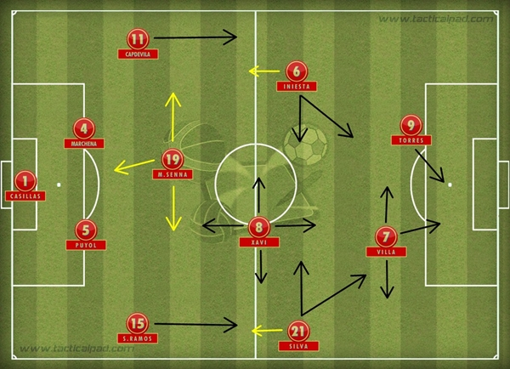
Modelo OLTP

Slide 5
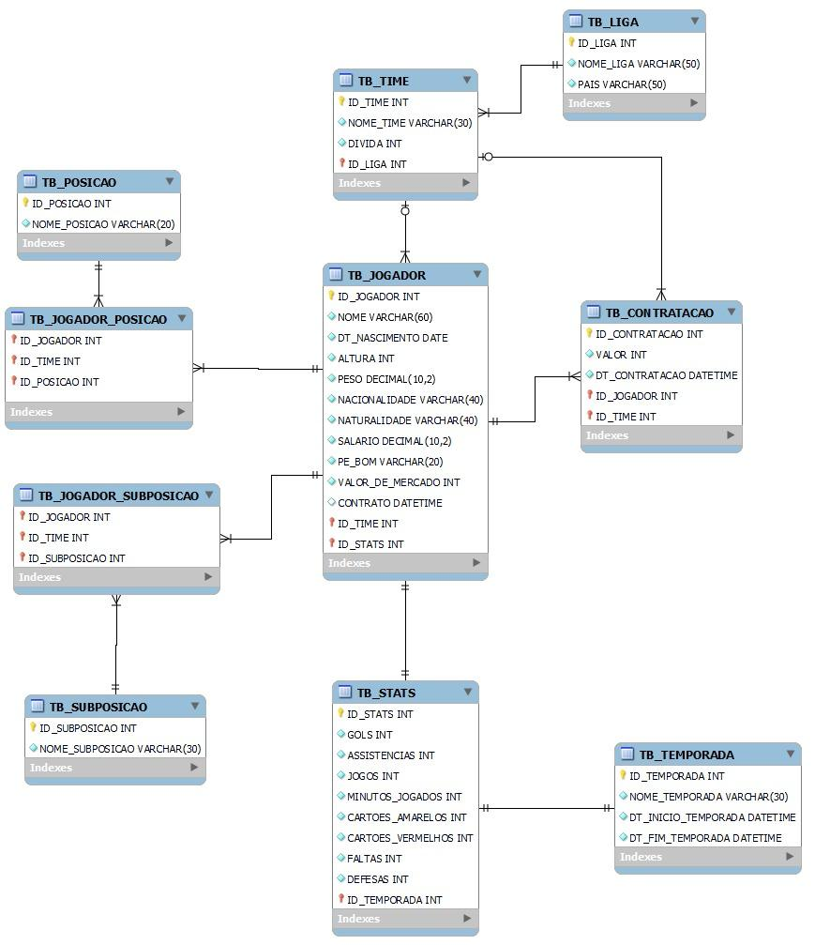

Slide 6
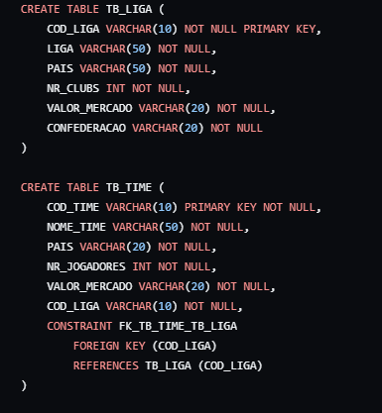


Slide 7

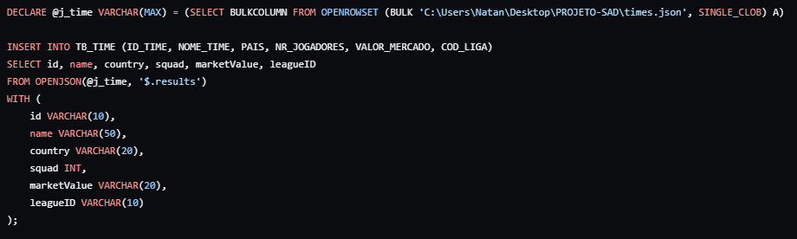

Slide 8

Modelo Dimensional

Slide 9
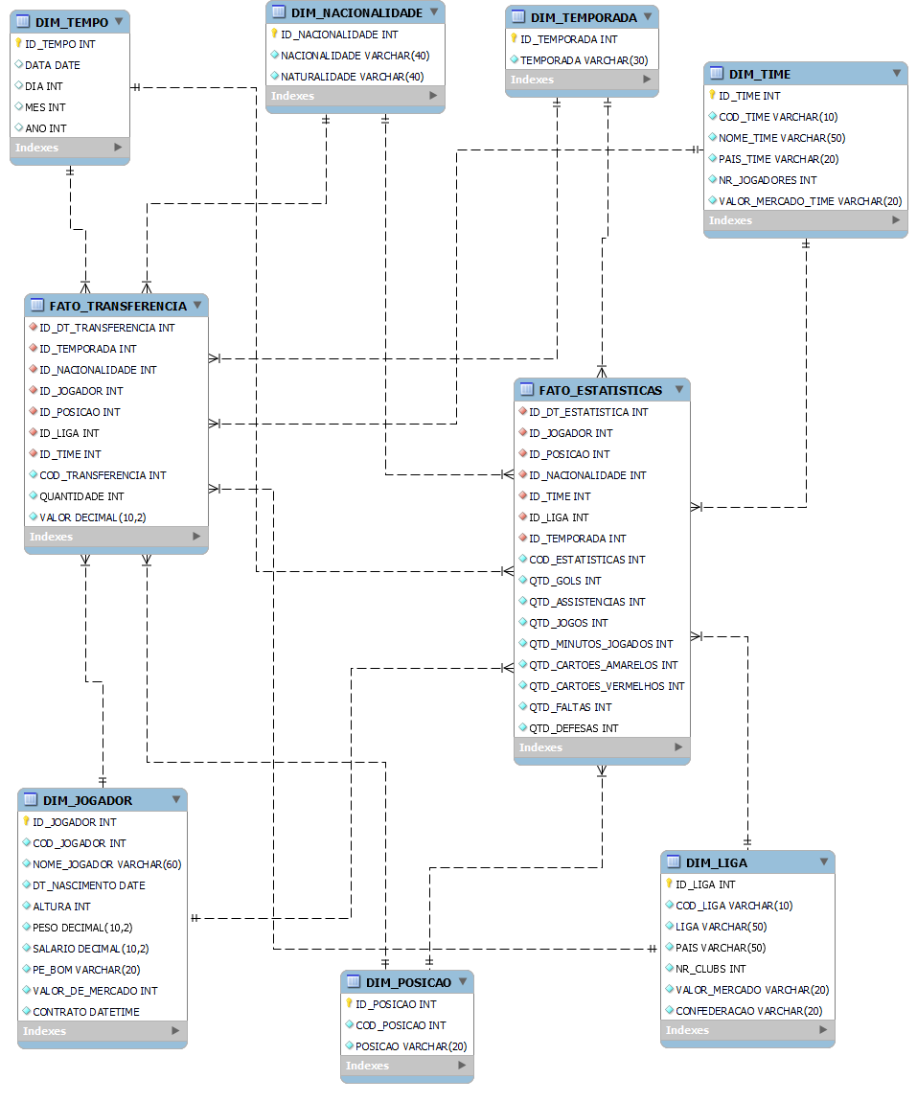

Slide 10
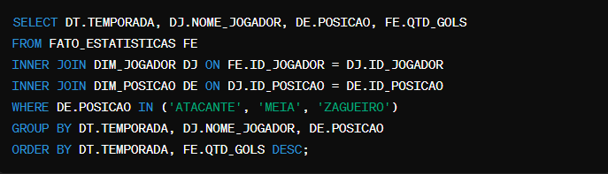
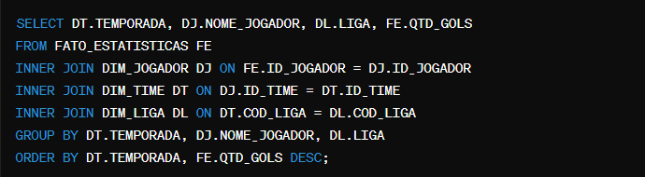

--Qual a quantidade de gols por posição por temporada?
--Qual a quantidade de gols por liga por temporada?

Slide 11
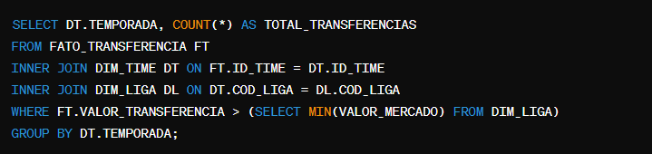
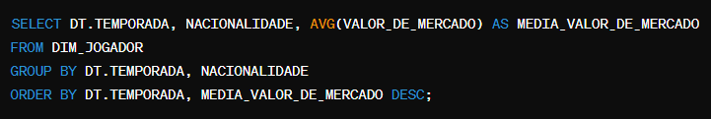
--Qual o total de transferências que superam o valor de mercado da liga mais desvalorizada?
--Quais países tem os jogadores mais caros por temporada?

Slide 12

Obrigado pela atenção!
Obrigado pela atenção!

